Slide 1




TRƯỜNG TIỂU HỌC TOÀN THẮNG - TIÊN THẮNG
CHÀO MỪNG QUÝ THẦY CÔ
VỀ DỰ GIỜ THĂM LỚP
Môn Tiếng Việt lớp 3
BÀI 31: NGƯỜI LÀM ĐỒ CHƠI (T1)
Giáo viên: Nguyễn Thị Xiêm
Lớp: 3C5

Slide 2


Slide 3
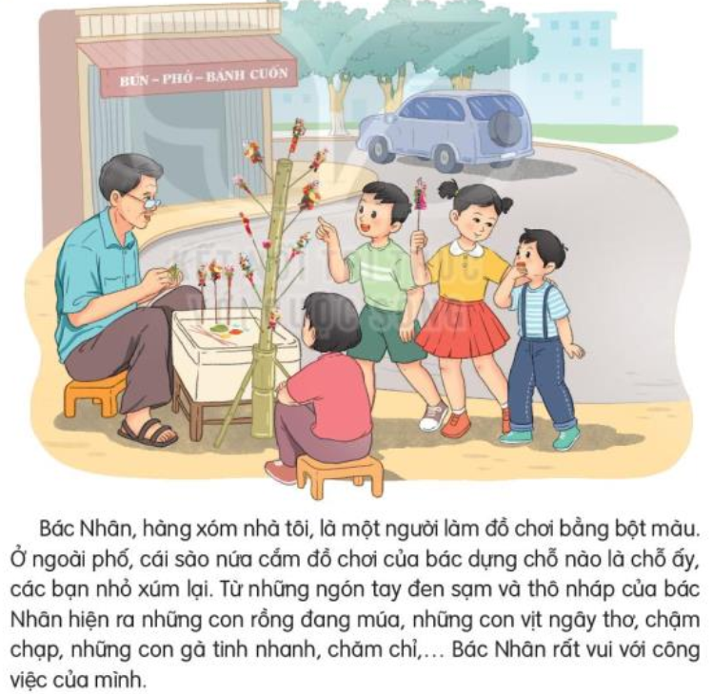

Slide 4
2. Chia đoạn.
+ Đoạn 1: Từ đầu đến công việc của mình.
+ Đoạn 2: Tiếp theo cho đến bán nốt trong ngày mai.
+ Đoạn 3: Còn lại.

Slide 5


Bác Nhân, hàng xóm nhà tôi, là một người làm đồ chơi bằng bột màu. Ở ngoài phố, cái sào nứa cắm đồ chơi của bác dựng chỗ nào là chỗ ấy, trẻ con xúm lại. Từ những ngón tay đen sạm và thô nháp của bác Nhân hiện ra những con rồng đang múa, những con vịt ngây thơ, những con gà tinh nhanh, chăm chỉ,…Bác Nhân rất vui với công việc của mình.
Mấy năm gần đây, những đồ chơi của bác không được đắt hàng như trước. Ở cổng công viên, có thêm mấy hàng đồ chơi bằng nhựa.
Một hôm, bác Nhân bảo:
- Bác sắp về quê đây, về quê làm ruộng.
Tôi suýt khóc.
- Đừng, bác đừng về. Bác ở đây làm đồ chơi bán cho chúng cháu.
- Nhưng độ này chả mấy ai mua đồ chơi của bác nữa. Còn một ít bột và màu, bác sẽ nặn và bán nốt trong ngày mai.
Đêm ấy, tôi đập con lợn đất, được một ít tiền. Sáng hôm sau, tôi chia nhỏ món tiền, nhờ mấy bạn trong lớp mua giúp đồ chơi của bác.
Chiều ấy, tôi thấy bác rất vui. Bác kể: "Hôm nay, bác bán hết hàng. Thì ra, vẫn còn nhiều trẻ nhỏ thích đồ chơi của bác. Về quê, bác cũng sẽ nặn đồ chơi để bán. Nghe nói trẻ ở nông thôn thích thứ này hơn trẻ thành phố”..
(Rút gọn từ truyện ngắn cùng tên của Xuân Quỳnh)

Slide 6
3. Luyện đọc và tìm hiểu bài

Slide 7

NỘI DUNG
Câu chuyện nói về tấm lòng đáng trân trọng nhất của một bạn nhỏ; tìm mọi cách để làm cho người mình yêu quý được vui vẻ và hạnh phúc.

Slide 8

XIN CHÂN THÀNH CẢM ƠN
QUÝ THẦY CÔ GIÁO VÀ CÁC EM

